Slide 1
Мысленный эксперимент «Китайская комната»
Подготовила: студентка ИКНиТО
Пляскина Ульяна
ИВТ, 1 курс

Slide 2
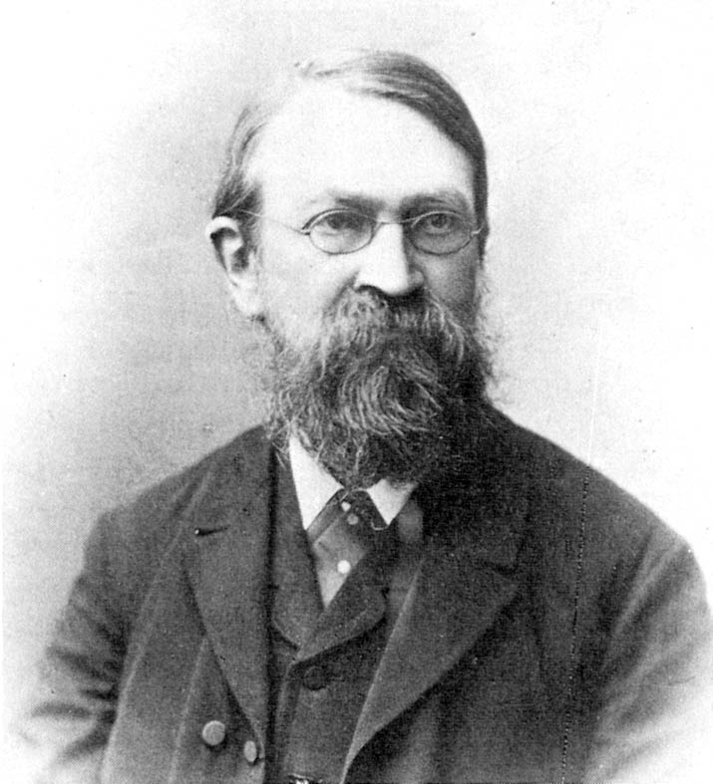
Мысленные эксперименты
Понятие «Мысленный эксперимент» ввел австрийский физик, механик и философ – Эрнст Мах.
Мысленный эксперимент — вид познавательной деятельности, в которой ключевая для той или иной научной теории ситуация разыгрывается не в реальном эксперименте, а в воображении.

Slide 3
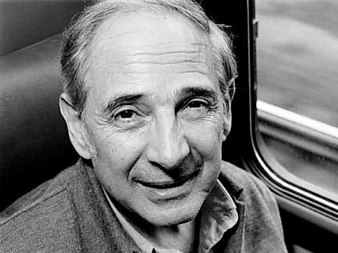
Джон Роджерс Сёрл
Автор эксперимента «Китайская комната»
Американский философ 20 века.
С 1980-х годов стал ведущим специалистом по философии искусственного интеллекта
Профессор философии Калифорнийского университета, Беркли

Slide 4
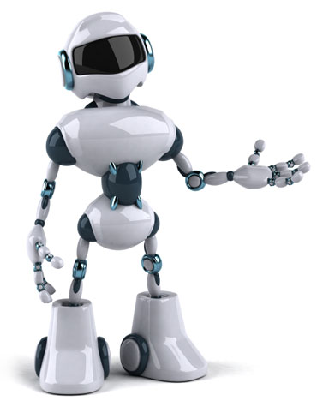
Цель эксперимента
Опровержение предположения, что компьютеры или другие виды искусственного интеллекта могут думать и понимать

Slide 5
Предпосылки
У эксперимента Джона Сёрла было множество предшественников, но стоит выделить два самых важных:
Мельница Лейбница
Китайская нация

Slide 6
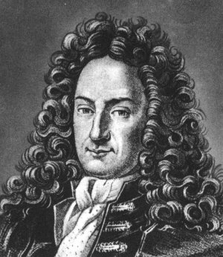
Мельница Лейбница
В этом мысленном эксперименте Лейбниц предлагает представить машину размером с мельницу, симулирующую чувства, мысли и восприятие.
При этом, если зайти внутрь такой машины, то ни одна из составляющих механизмов не будет являться сознанием или объяснением восприятия

Slide 7
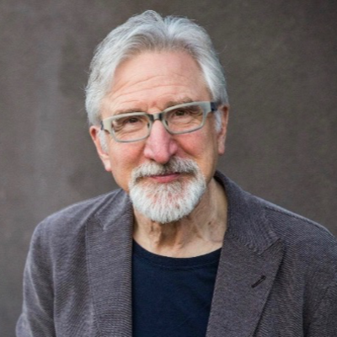
Китайская нация
Мысленный эксперимент, предложенный Недом Блоком в 1978 году для опровержения функционализма

Slide 8
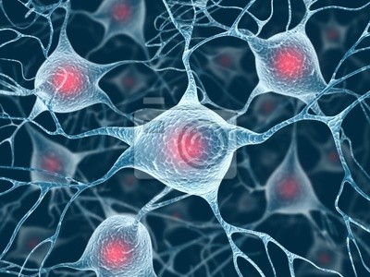

Китайская нация
Нед Блок предлагал использовать множество китайцев, каждый из которых эмулировал бы нейрон искусственного мозга. У каждого из них имеется телефон и список номеров других китайцев. Когда звонит телефон конкретного китайца, он , в свою очередь, звонит другому китайцу из своего списка. При этом содержание разговора совершенно не важно: важен сам факт звонка.

Slide 9
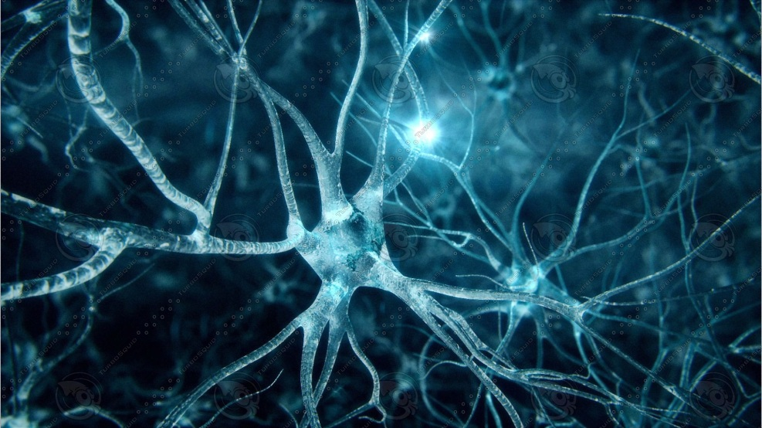
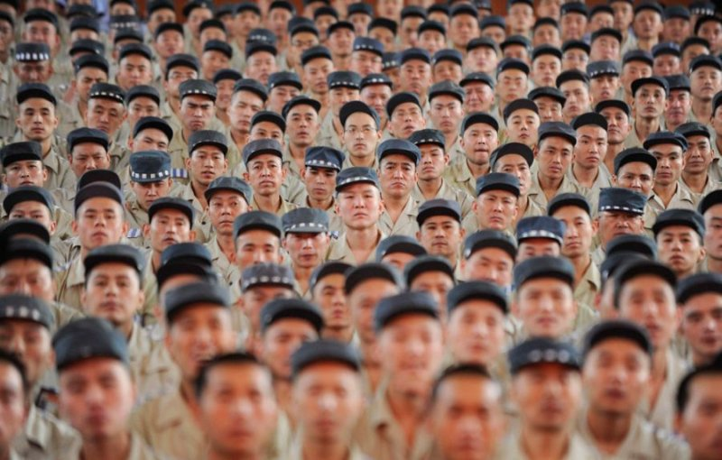
Китайская нация
В таком случае, если в данной системе создать функциональное состояние, которое появляется при восприятии боли, вся «Китайская нация» окажется в состоянии боли, при этом ни один из китайцев не будет эту боль чувствовать. Это говорит о том, что для передачи информации не обязательно её воспринимать.

Slide 10
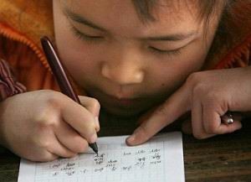
Китайская комната
Представим себе изолированную комнату, в которой сидит человек (испытуемый), не знающий ни одного китайского иероглифа, но имеет книгу с точными инструкциями по манипуляции иероглифами вида: «такие-то иероглифы поместите рядом с такими-то».

Slide 11
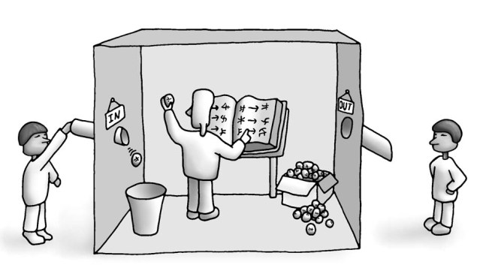
Китайская комната
Наблюдатель может задать любой вопрос и получить на него осмысленный ответ, но испытуемый при этом не имеет никаких знаний об иероглифах и не может научиться ими пользоваться, потому что не может узнать значение ни одного из иероглифов.

Slide 12

Китайская комната
Наблюдатель передает испытуемому через щель иероглифы с вопросами, а на выходе должен получить осознанный ответ. При этом после выполнения инструкций из книги с полученными иероглифами они преобразуются в ответ.

Slide 13

Аргументация эксперимента
Таким образом Сёрл говорит о том, что эта система может пройти тест Тьюринга, но при этом никакого понимания языка не происходит, а значит тест Тьюринга не является адекватной проверкой мыслительных способностей

Slide 14
Аргументация эксперимента
Формально аргументацию можно представить так:
Если гипотеза «сильного» ИИ верна, тогда существует такая программа для китайской письменности, при запуске которой в вычислительной системе эта система будет понимать китайскую письменность
Можно исполнить программу для китайской письменности без понимания этой письменности
Следовательно, гипотеза «сильного» ИИ неверна

Slide 15
Дискуссии
Некоторые критики считают, что тест Тьюринга выдержал не человек в комнате, а система, состоящая из комнаты, книги правил и человека. По их мнению именно система является разумной и понимает китайский язык.
В качестве контраргумента Сёрл предлагает заставить запомнить человека формальные правила ответов для системы. По мнению философа, система, которая теперь будет состоять только из человека, всё равно не сможет понять китайский язык.

Slide 16
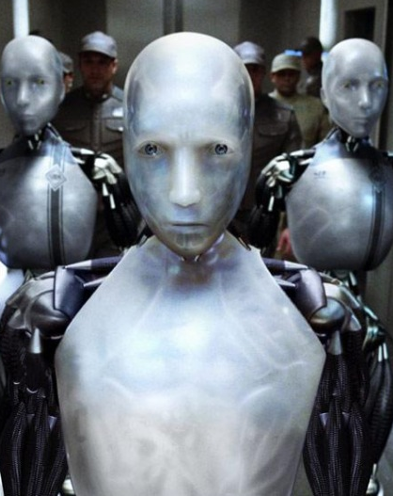
Дискуссии
Часть критиков предлагала создать робота с самообучающейся программой, а также оснастить его сенсорами для восприятия мира. Такой робот, по их мнению, может взаимодействовать с миром, познавать его и быть способным обучиться подобно ребёнку. Сёрл же предлагал поместить человека внутрь робота, который, выполнял бы действия, следя за информацией с сенсоров, но в то же время он бы не имел никакого понимания происходящего, а лишь выполнял инструкции.

Slide 17
Заключение
Несмотря на длительные дискуссии исследователей из различных областей, спустя более чем 30 лет консенсус относительно аргумента Сёрла до сих пор не достигнут. Одни называют этот мысленный эксперимент самым известным контрпримером в истории, нанёсшим удар по функционализму, от которого тот так и не смог оправиться. Его также называют классическим аргументом для когнитивной науки. Другие (например, Д. Деннет) считают этот аргумент явно ошибочным и вводящим в заблуждение.

Slide 18
Спасибо за внимание!

